Slide 1
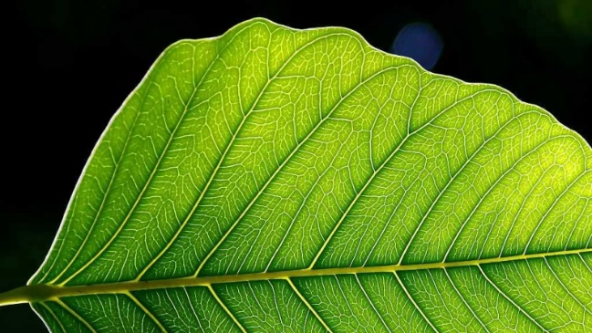
Yhteyttäminen
Tuottajien puuhaa

Slide 2
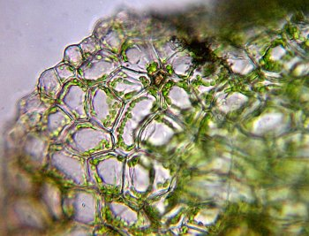
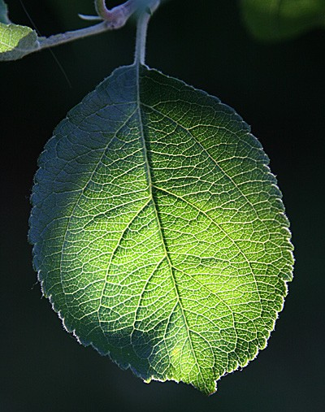
Tuottajat yhteyttävät
Kasvit, levät, kasviplankton ja jotkin bakteerit = tuottajat

Slide 3
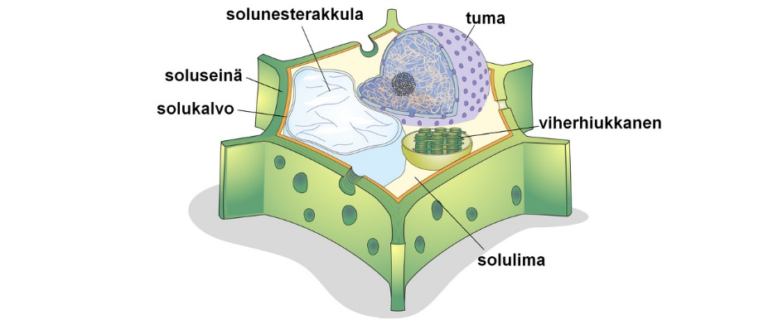
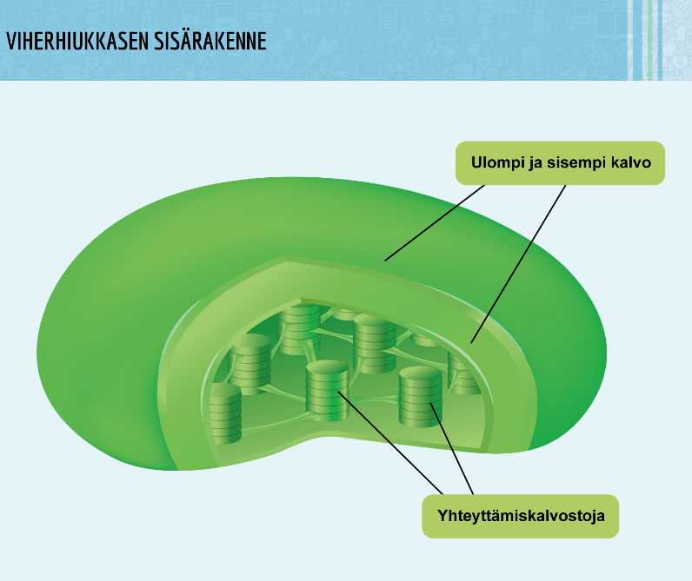
Viherhiukkaset
nappaavat valon
hajottavat valoenergialla vesi- ja hiilidioksidimolekyylit
muodostavat näistä sokerimolekyylejä ja happea

Slide 4
ATP
Korkeaenergisiä yhdisteitä
Niihin sidotaan energiaa mitokondrioissa ja viherhiukkasissa
Tarvitaan eri solutoimintoihin
Adenosiinitrifosfaatti
  ATP -> ADP -> AMP
  Jokaisessa lyhenemisessä vapautuu energiaa.

Slide 5
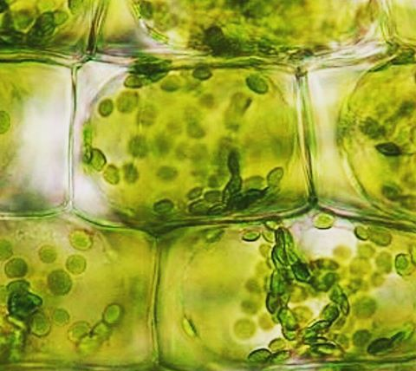
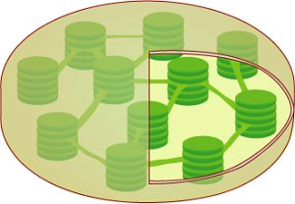
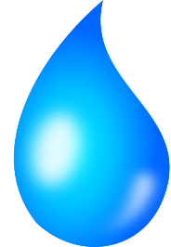

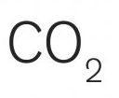
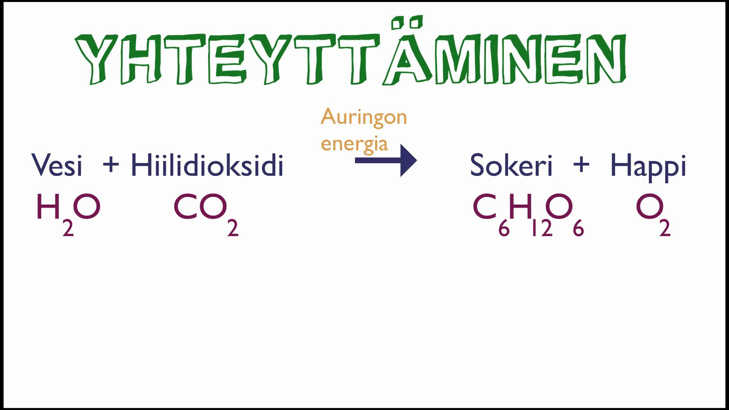
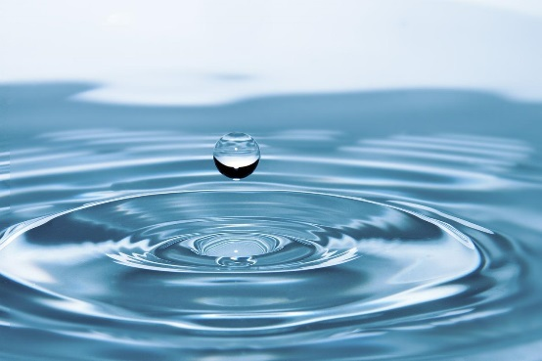
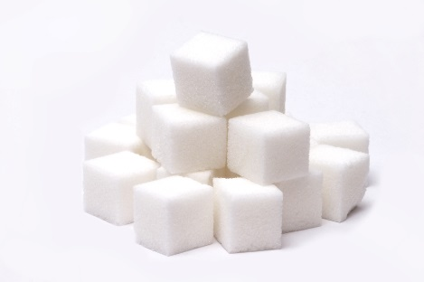

Slide 6
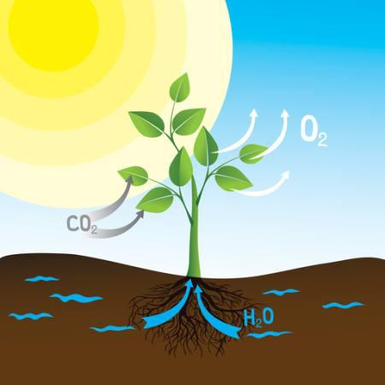
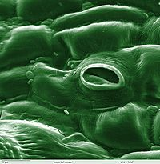
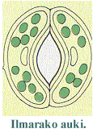
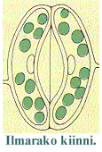
ILMARAOT ovat sekä hiilidioksidin että hapen kanavia solujen sisään ja niistä ulos.

Slide 7
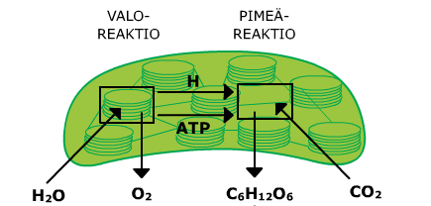

Slide 8
Fotosynteesin reaktiot
1. Valoreaktiot
  Auringon valo + vesi H2O -> H
  (ATP)
  -> O2 (sivutuote)
  Vain päivällä!
  Antaa välituotteet, joita tarvitaan pimeäreaktioissa
    H -> vety siirtyy vedynsiirtäjään (NADP+H -> NADPH)
    -> NADPH pimeäreaktioihin
2. Pimeäreaktiot
  Valoreaktioiden tuotteita käytetään hyväksi
  CO2 + H + ATP -> = glukoosi -> varastoituu tai käytetään soluhengitykseen / kasvuun
  Glukoosissa energia!
  Sekä valoisaan että pimeään aikaan

Slide 9
Sokerissa on energia!
Kasvi käyttää yhteyttämistuotteensa:
  sokerin energia vapautetaan kasvin soluissa
    -> kasvin kasvu ja elintoiminnot
  kasvi poistaa yhteyttämisessä syntyneen ylimääräisen hapen
Kuluttajat käyttävät kasvin sitomaa energiaa omiin energiatarpeisiinsa.

Slide 10
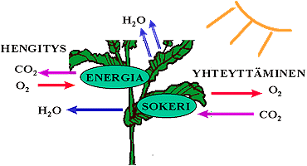
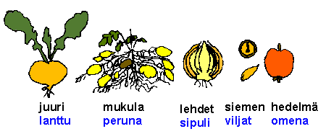

Slide 11
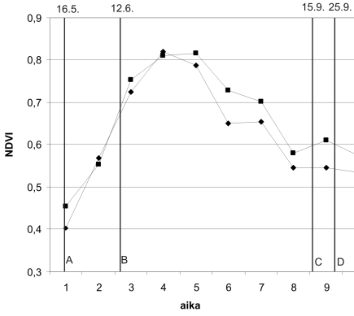

Slide 12
Fotosynteesiin vaikuttavia tekijöitä
1. Valon aallonpituus
(punainen ja sininen)
2. Valon määrä
3. Hiilidioksidin määrä
4. Veden määrä (kuivuus estää fotosynteesin)
5. Lämpötila (kasvukausi alkaa n. + 5 asteessa -> tehokas fotosynteesi alkaa; optimi yleensä 20 – 30 astetta)
6. Ravinteet
7. Ilmansaasteet vähentävät fotosynteesiä

Slide 13
Mitkä abioottiset tekijät vaikeuttavat seuraavien kuvien ympäristöissä yhteyttämistä?

Slide 14
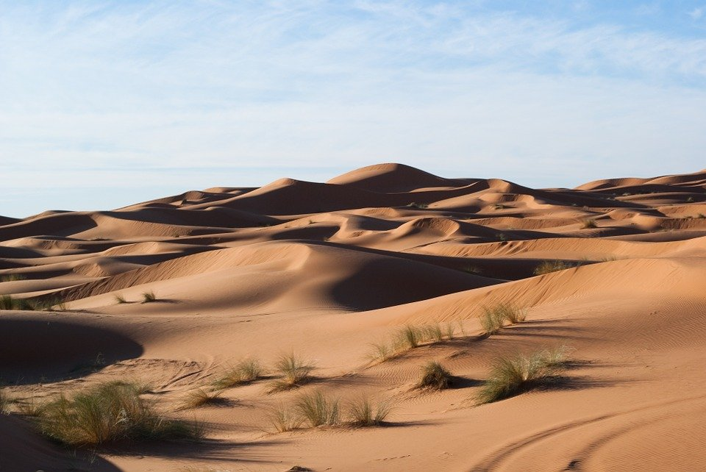

Slide 15
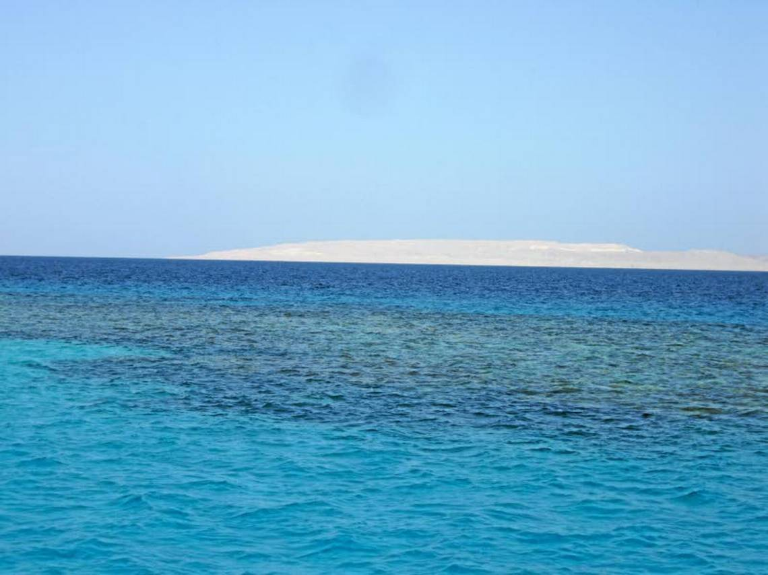

Slide 16
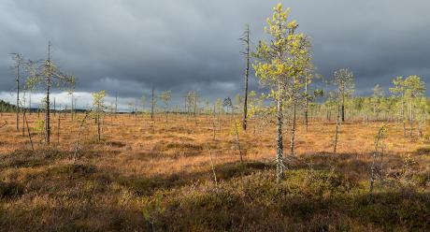

Slide 17
Kemosynteesi
= energian vapauttaminen hapettamalla epäorgaanisia yhdisteitä, kuten rautaa
-> energia käytetään hiilihydraattien valmistukseen
Toimii olosuhteissa, joissa ei ole auringon valoa
  Esim. bakteerit, arkeonit

